Slide 1
CRM
Gestão de Relacionamento com clientes
Profª Slana Feitosa Carvalho

Slide 2

Apresentação
CRM
Nome
Conhece CRM?

Slide 3



CRM

Slide 4



CRM
CUSTOMER = freguês, comprador, cliente.
RELATIONSHIP = 1 parentesco. 2 conexão, afinidade, relacionamento, relação, ligação.
MANAGEMENT= administração, direção, gerência.
Conceitos do dicionário traduzido para o português.

Slide 5

CRM

Slide 6
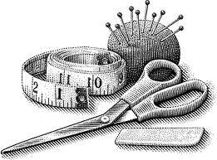
CRM
O século 17 foi marcado pela “Era da Produção”, onde a preocupação é a produção para o consumo próprio.

Slide 7
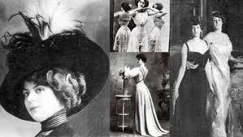
CRM
O século 18 evoluiu para “Produção por encomenda” , os fregueses ditavam as
características do produto que era produzido de forma artesanal.

Slide 8
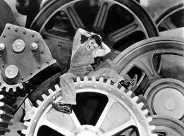
CRM
O século 19 foi marcado pela Revolução Industrial. Neste período o principal objetivo era diminuir os custos de produção e desenvolver técnicas de vendas capazes de gerar volumes de vendas condizentes com o nível de produção.

Slide 9
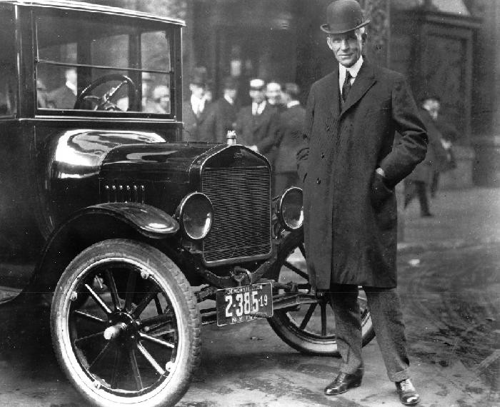
CRM
No início do século 20 o foco continua sendo interno, buscando a melhoria dos produtos, mas sem a preocupação de que esta melhoria atenda as necessidades dos clientes.

Slide 10
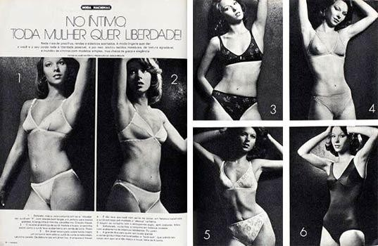
CRM
Na década de 70 inicia-se a preocupação com o cliente e o foco no produto passa ser direcionado para o “foco no marketing”.

Slide 11

CRM
Na década de 1990 as técnicas de marketing passam a ser orientadas pelas necessidades dos clientes. Foi aqui que surgiu o conceito Marketing de Relacionamento.
O CDC (Código de Defesa do Consumidor) Mudou totalmente as relações de consumo no Brasil, o cliente está com o poder.

Slide 12

CRM
O conceito de marketing tem sofrido diversas evoluções.
Phillip Kotler define o marketing como sendo uma atividade humana dirigida a satisfazer necessidades e desejos pelo processo de trocas.

Slide 13
CRM
Se marketing é à busca da satisfação de desejos e necessidades podemos interpretá- lo como sendo o ENCANTAMENTO do cliente.
Visando encantar os clientes as organizações passam a se preocupar com a aquisição de técnicas e ferramentas capazes de gerar informações sofre seus cliente.

Slide 14
CRM
Gerência de Relacionamento com clientes é uma abordagem empresarial destinada a entender e influenciar o comportamento dos clientes, por meio de comunicações significativas para melhorar as compras, a retenção, a lealdade e a lucratividade deles.
CRM é um processo que transforma informações sobre os clientes
em relacionamentos positivos com os mesmos.
O CRM é a integração entre o marketing e a tecnologia da
informação.
IMPORTANTE: Sem dados históricos, transações detalhadas, comunicações focalizadas e categorizadas dos clientes, um relacionamento não pode ser efetivamente mantido.

Slide 15
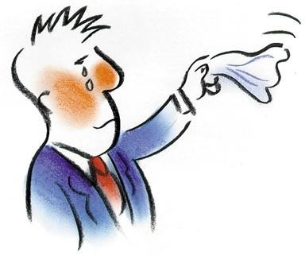
CRM
O que aconteceria se o vendedor que atende aos melhores clientes saísse da empresa?
A grande maioria das empresas perderia toda a relação com estes clientes
A tecnologia pode exercer um papel importante nesse sentido e as novas ferramentas tornam cada vez mais fácil incluir e consultar registros.

Slide 16

CRM
O Data Base Marketing é um sistema de banco de dados com os arquivos dos clientes e recursos capazes de proporcionar estatísticas das informações coletadas, com a intenção de conhecer e predizer o comportamento desses consumidores.

Slide 17
CRM
Funções do CRM
Descobrir clientes;
Conhecer os mesmos;
Manter comunicação com eles;
Assegurar que eles recebam o que desejam da organização, não somente quanto ao aspecto do produto, mas em cada detalhe de como a organização lida com eles.
Verificar se eles recebem o que lhes foi prometido ;
Assegurar que o cliente seja mantido – mesmo que o cliente não seja lucrativo atualmente, o objetivo é lucratividade a longo prazo.

Slide 18
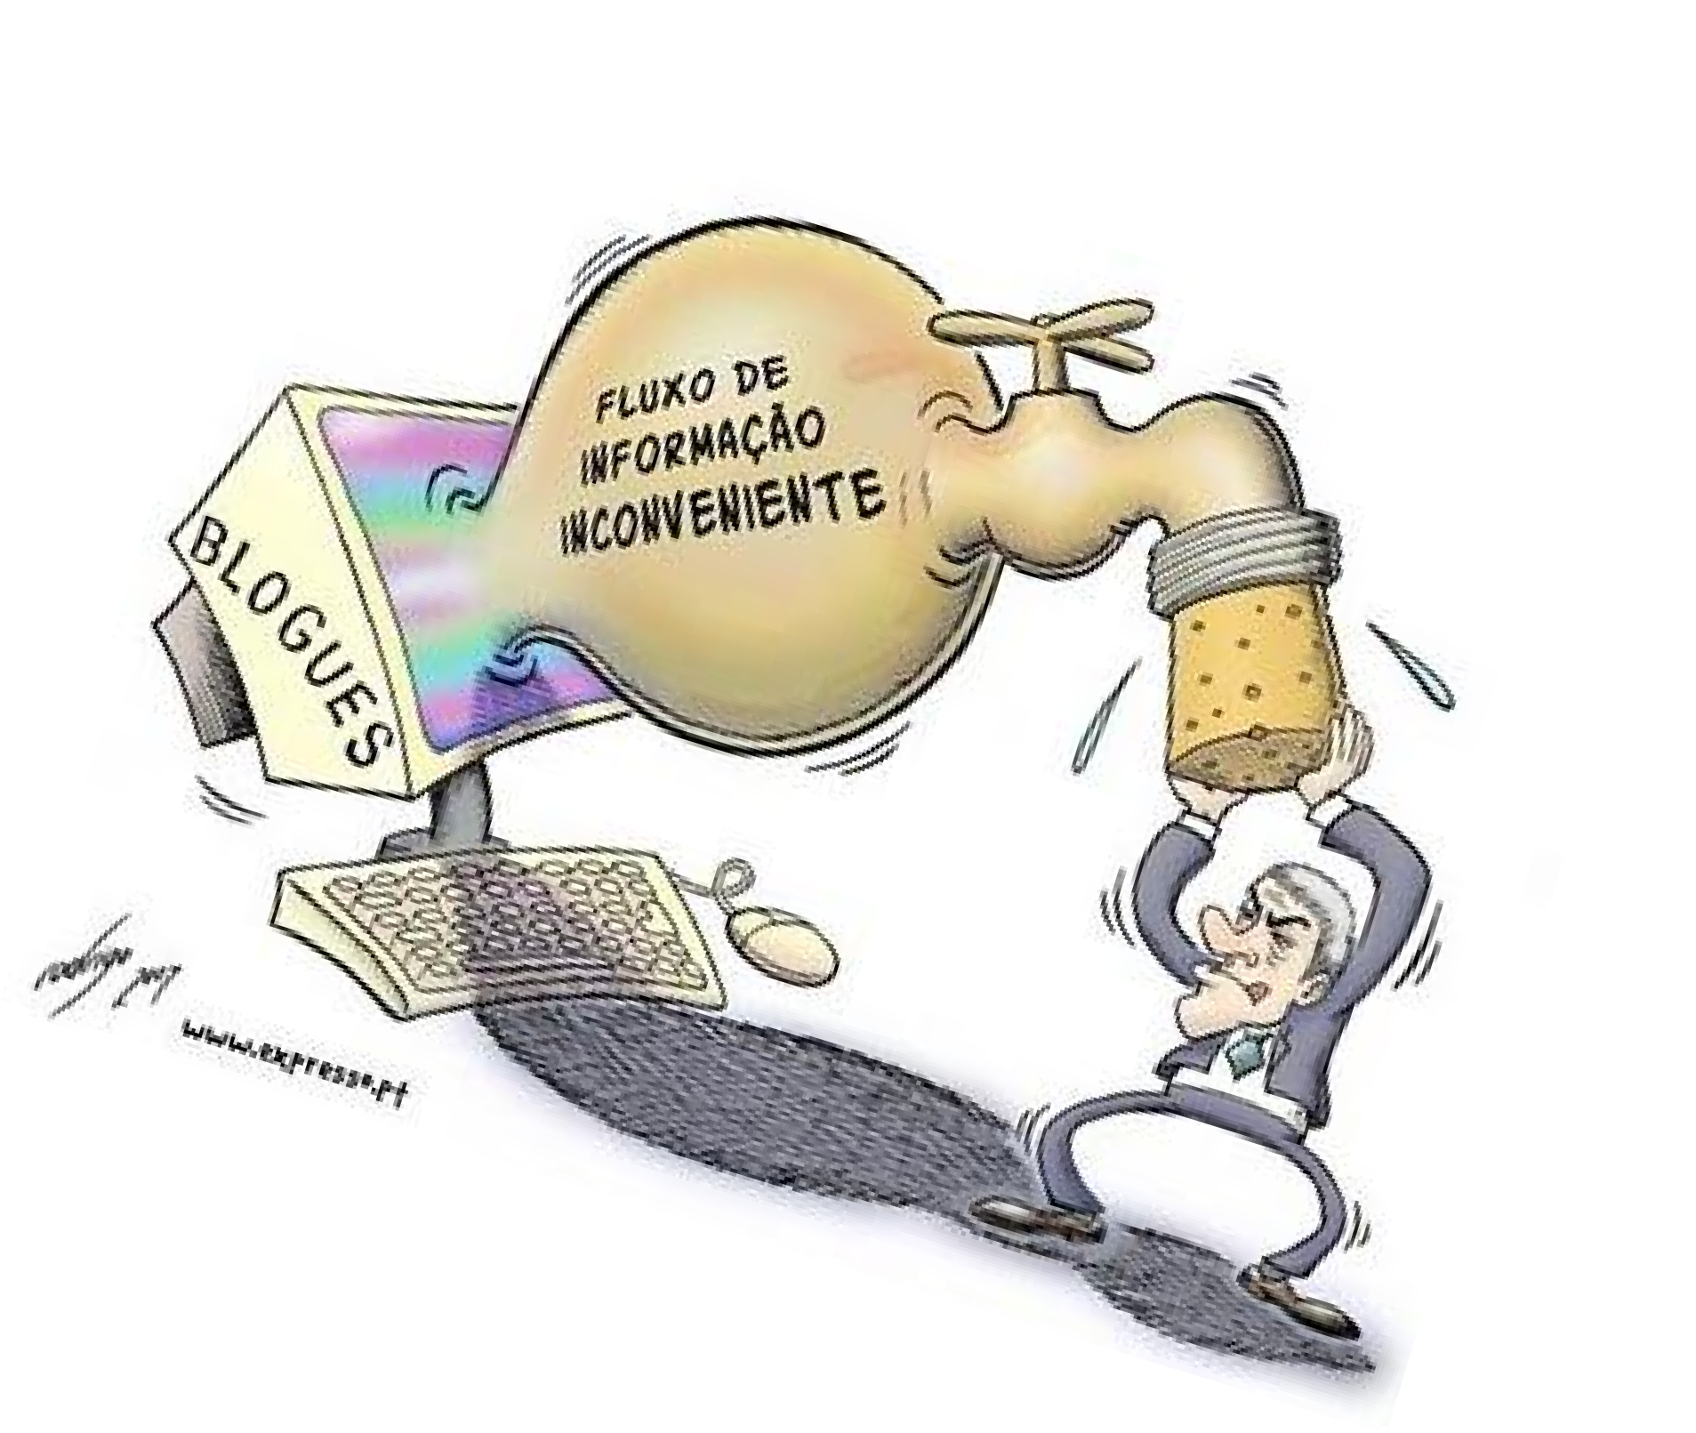
CRM
Funções do CRM
O CRM não diz respeito a preço;
Não diz respeito ao envio de grandes
quantidade de correspondência ou muitas ligações irritantes para clientes em potencial.
O CRM fornece as capacidades para gerar produtos, serviços, respostas, individualização, personalização em massas e satisfação do cliente.

Slide 19

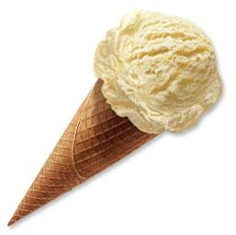
CRM
O Recall de milhares de carros e o sorvete de creme

Slide 20

CRM
Case Tecnisa
Em 2009 adquiriram um sistema que gerencia informações e processos de
atendimento e integra os canais de comunicação com os clientes.
Após abertura de chamados na Ass. Técnica, o cliente recebe
por e-mail um link e acesso a uma pesquisa de satisfação.
Disponibilização de espaço no site onde os internautas podem
dar idéias em qualquer quesito.
Disponibilização de aplicativos para celular ipad.
Quadrilha: são reuniões periódicas para estimular o conceito de
Relacionamento com o cliente
Forte atuação em todas as redes sociais.

Slide 21
CRM
Percebeu a importância de identificar os clientes?
Qual seria a sua reação se o dono da padaria lhe pedisse seu nome, telefone e endereço para lhe vender o pão?
Somos incógnitas para a grande maioria dos estabelecimentos que frequentamos!!!

Slide 22
ATIVIDADE
Criar uma estratégia para que os clientes da padaria forneçam seus dados sem causar estranhamento:
10 minutos

Slide 23
CRM
Mas como identificá-los em negócios nos quais a identificação do cliente não é esperada?
Precisamos pagar para eles se identificarem!
Isto é conhecido como: PROGRAMAS DE FIDELIZAÇÃO.

Slide 24
CRM
Programas de fidelização
Dentro do contexto do Marketing de Relacionamento, os Programas de Fidelização, seja qual for a sua amplitude, são considerados de extrema importância na construção de relacionamentos estáveis e duradouros.
(Bretzke)

Slide 25

CRM
Tipos de programas de fidelização
O Modelo de Recompensas:
Este modelo procura recompensar
o relacionamento do cliente e a repetição da compra por meio de prêmios, bônus, incentivos.

Slide 26
CRM
O Modelo de Recompensas: Case Ipiranga Km de Vantagens
É um programa de fidelização que ao abastecer o cliente acumula pontos e troca por benefícios.
2 anos de desenvolvimento do Ipiranga Online: cartão que registra onde, como e quando o cliente usou o serviço do posto. Assim, fica mais fácil conhecer o consumidor.
Parceiros de peso: Tam, Severiano Ribeiro/Kinoplex e Unidas.
Adesão de mais de 2 milhões de usuários.

Slide 27

CRM
Tipos de programas de fidelização
O Modelo de Afinidade: We’5 para Shopping ABC

Slide 28
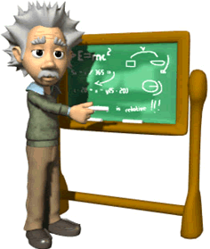
CRM
Tipos de programas de fidelização
O Modelo Educacional : Neste modelo o ciclo de comunicação é mantido com um
programa de comunicação interativo que coloca à disposição do cliente um conjunto de materiais informativos. Eles podem ser enviados periodicamente aos clientes ou mediante solicitação. A principal característica deste programa consiste em "educar" o cliente para o uso ou consumo do produto.

Slide 29

CRM
Tipos de programas de fidelização
O Modelo Contratual: O modelo contratual é um clube de clientes, no qual ele paga uma taxa para se tornar membro e usufruir de uma série exclusiva de benefícios.

Slide 30




CRM
Tipos de programas de fidelização
O Modelo Contratual: Operadoras de telefonia Celular

Slide 31
CRM
Tipos de programas de fidelização
O Modelo de Afinidade: É um clube de clientes que agrupa pessoas segundo algum tipo de interesse. Normalmente o elemento básico é uma publicação, como uma revista ou tablóide.A essência de um clube de afinidades é a extrema pertinência gerada pelo interesse ou afinidade, trazendo um alto nível de resposta.

Slide 32
CRM
Tipos de programas de fidelização
O Modelo do Serviço de Valor Agregado (ou adicional): Neste tipo de modelo o cliente é reconhecido por algum serviço que é agregado à compra do produto, ou o uso do serviço. Redes de hotelaria e locadoras de carro utilizam este modelo, prestando o serviço de transporte do aeroporto para o hotel ou até o centro de locação, mediante a cobrança de uma taxa ínfima de seus clientes.

Slide 33

CRM
Tipos de programas de fidelização
O Modelo do Serviço de Valor Agregado (ou adicional): Realização de ação ativa para alunos não contemplados PróUni, numa base de 1.225 prospects obtivemos um resultado de 52% de alunos interessados no programa de financiamento próprio Unibrasil que procuraram a faculdade para realização de matrículas. (Agência We’5)

Slide 34
CRM
Tipos de programas de fidelização
O Modelo de Aliança: Este modelo é utilizado por empresas não concorrentes que fazem uma aliança para prestar um serviço aos seus clientes comuns. Um exemplo típico são as companhias aéreas, que fazem a reserva de carros com as locadoras de veículos. Cada um desses modelos busca formas diferenciadas de criar e manter um relacionamento duradouro e estável com o cliente, usando um conceito específico de reconhecimento.

Slide 35
ATIVIDADE

Slide 36
CRM
Trabalho (PROGRAMA DE FIDELIZAÇÃO):
Selecionar uma empresa real
Descrever o histórico da empresa
Identificar o publico- alvo da empresa
Escolher um ou mais modelos de programa de fidelização
Definir o objetivo do programa de fidelização
Definir o público- alvo do programa de fidelização
Tempo de duração
Descrever a mecânica do programa de fidelização.

Slide 37
CRM
Trabalho (PROGRAMA DE FIDELIZAÇÃO):
Conteúdo
Criatividade
Slides
Apresentação oral

Slide 38
CRM
“tornar toda a empresa orientada para o cliente, concentrando-se nos momentos da verdade, em que os clientes vivenciam a negociação, e que realmente determinam se eles estarão ou não completamente satisfeitos e se percebem ou não o valor extra
entregue a eles”.
(Miriam Bretzke )
Porém, se as pessoas que lidam com as informações dos clientes não se conscientizarem da necessidade de manter informações atualizadas e objetivas na sua base de dados, a tecnologia ou programas de fidelização não irão atender o objetivo. Por isso é importante que a empresa se preocupe em padronizar o atendimento, conscientizando os funcionários.

Slide 39
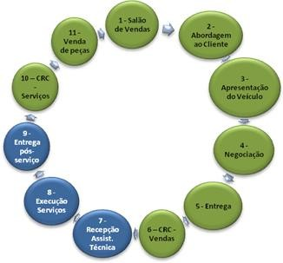
CRM
O Momento da Verdade é todo e qualquer preciso instante em que um cliente/consumidor entra em contato com qualquer setor da empresa, demandando o atendimento de um desejo-necessidade e, com base nesse contato, forma uma opinião própria sobre a qualidade apresentada por essa empresa.
Momentos da verdade Saga de Fortaleza

Slide 40
CRM
MV1 - Momento da verdade Salão de vendas:
Padrão:
O cliente, ao chegar ao salão de vendas, deve ser prontamente atendido, visualizando veículos bem dispostos e equipados, com cores variadas, móveis organizados, salão limpo e cadeiras na área externa para fumantes
Definição Operacional:
Todas as áreas comerciais devem estar devidamente sinalizadas e em perfeito estado de conservação;
O piso do salão deve estar limpo e em perfeito estado de conservação; as paredes pintadas, livres de manchas e em perfeito estado de conservação; os expositores devem estar limpos e as vidraças, livres de manchas;

Slide 41
CRM
Os veículos devem estar dispostos no salão de maneira atrativa. Todos os veículos devem estar destravados, limpos, com um modelo de cada linha completamente aberto. Sempre o carro vitrine de acessórios deve estar mais destacado no salão de vendas;
O veículo de Best-Drive sempre deve estar limpo, abastecido, com aroma agradável e estacionado em posição de saída;
No caso do setor de peças, sempre deve haver produtos em oferta dispostos estrategicamente no salão, de forma que não atrapalhe o acesso do cliente a esse setor;
Sempre deve haver no salão de vendas um colaborador com pronto atendimento, seguindo o padrão de abordagem;
A sala de espera sempre deve estar bem equipada com vídeos, folders, revistas e TV em perfeito estado de conservação.

Slide 42
CRM
MV2 - Momento da Verdade Abordagem ao cliente:
Padrão:
O cliente sempre será abordado de forma imediata, com cordialidade e excelência, por qualquer colaborador.

Slide 43
CRM
Definição Operacional:
Situação 1 - Atendimento Indireto
Sempre ao chegar à Saga, o cliente encontrará um Colaborador (recepcionistas e vendedores) disponível.
Todo colaborador deverá receber o cliente de pé, olhando sempre nos olhos, sorrindo, transmitindo segurança e saudando- o da seguinte maneira:
Bom dia. Seja bem-vindo à Casa de Amigos. Em que posso
ajudá-lo?
Qual o nome do (a) senhor (a)?
Sr. (...), por favor, me acompanhe até...
O colaborador sempre deverá andar ao lado do cliente.

Slide 44
CRM
Quando a recepcionista fizer a abordagem, deverá colher os dados do cliente para cadastro no CRC.
Após recepcionar o cliente, a atendente ou o colaborador deve encaminhar o cliente ao seu destino da seguinte maneira:
Sr. (...), este é o (Função / Nome do Colaborador), que dará continuidade ao atendimento. Sinta-se em Casa.
O colaborador que recepcionar o cliente sempre irá recebê-lo de pé, olhando nos olhos, sorrindo, transmitindo segurança e saudando-o da seguinte maneira:
Bom dia, sr. (...). Seja bem-vindo à Casa de Amigos.
Neste momento, o Vendedor deve entregar seu cartão de visitas. Todo cliente que cruzar com um colaborador Saga, num raio de 2 metros, deve ser abordado da seguinte maneira:
Bom dia. O senhor já foi atendido?

Slide 45
CRM
Atendimento direto
O Vendedor que atender diretamente o cliente deve utilizar sempre a seguinte saudação:
Bom dia, seja bem-vindo à Casa de Amigos. Em que posso ajudá-lo?
Qual o nome do (a) senhor (a)?
Sr. (...), por favor, me acompanhe até...
O colaborador sempre deverá andar ao lado do cliente.

Slide 46
CRM
Atendimento telefônico
Sempre ao ligar para a Saga o cliente deve ser saudado da seguinte maneira:
- Saga Casa de Amigos, Nome do Colaborador, Bom dia?
No caso de transferências de ligações, informar ao cliente para
onde será transferida.
Caso o ramal a ser transferido esteja ocupado, o atendente deve
oferecer duas opções ao cliente:
Anotar o recado ou telefone, se prontificando a encaminhá-lo
para o colaborador de destino;
Informar ao cliente o número direto do colaborador de
destino.

Slide 47
ATIVIDADE

Slide 48
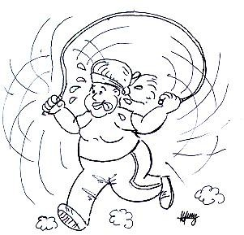
CRM
Exercício
Fazer o desenho dos momentos da verdade de uma empresa real e detalhar os Padrões e as Definições Operacionais .

Slide 49
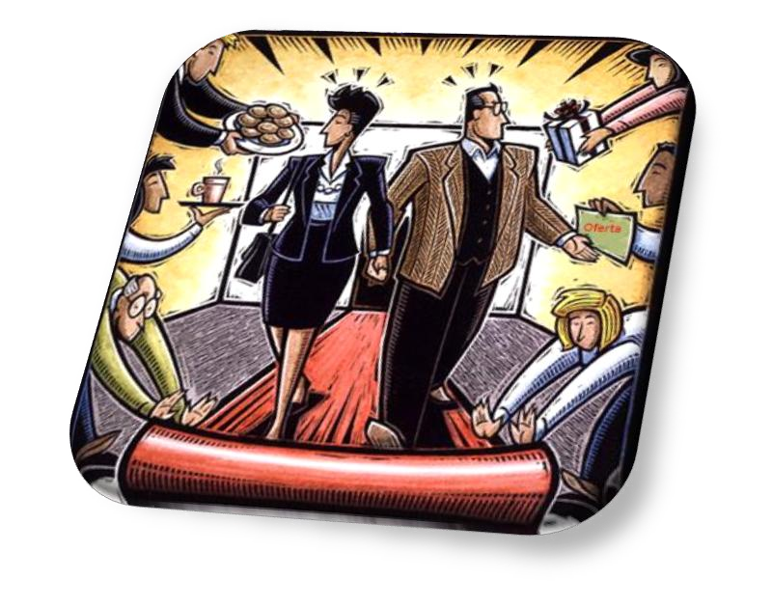
CRM
Todos estão atrás do seu cliente
Não somente seus concorrentes estão atrás de seus clientes, mas empresas de outros setores também. Ex: Clientes podem substituir a compra de um carro por um
apartamento.

Slide 50

CRM
Cliente não é apenas aquele de varejo que compra o produto ou serviço final.
E aquelas operações de compra e venda de produtos e serviços entre duas empresas?
É conhecida como Business to Business

Slide 51
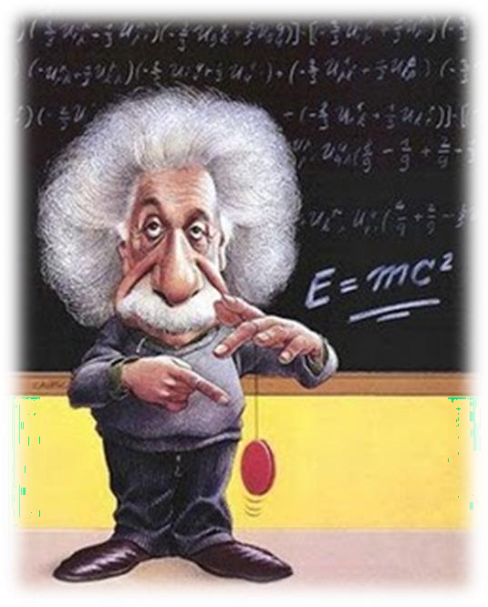
Imagine a compra de equipamentos cirúrgicos?
CRM

Slide 52
CRM
Business to Business (B2B)
Os fatores que envolvem a relação B2B tendem a ser mais racionais e complexos do que em uma relação B2C (Business to Consumer).
A grande maioria das empresas subestima esta relação, existe uma falsa ilusão de que o marketing não funciona neste processo.

Slide 53
CRM
Business to Business (B2B)
Lembre-se existem seres humanos por trás destas operações!
Estas relações também precisam ser analisadas, conhecendo suas necessidades de informações para entender o que eles preferem.
Pense nas empresas como as casas das pessoas com quem deseja comercializar.

Slide 54
CRM
Cliente é Cliente
Seja qual for a sua relação (B2B ou B2C) é importante ter uma marca forte que transmita qualidade e segurança ao cliente.

Slide 55


X
CRM
Qualidade

Slide 56
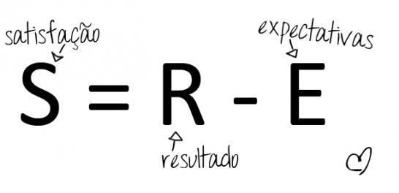
CRM
Satisfação
Satisfação de Clientes é a diferença entre as expectativas do cliente e a percepção do atendimento a essas expectativas.
Não é aquilo que você acha que é importante para o cliente, mas sim, aquilo que o seu cliente enxerga e espera de sua empresa.

Slide 57

CRM
Benefícios da Satisfação
Um Cliente Satisfeito irá recomendar a sua empresa para cinco pessoas, já os insatisfeito falam para o dobro.
Estudos de mercado demonstram que quanto maior o índice de satisfação de Clientes de sua empresa, maiores são os retornos em renda e participação de mercado.
O cliente satisfeito volta!

Slide 58

CRM
Como medir a Satisfação
As pesquisas de satisfação são o termômetro da empresa e podem ser feitas de diversas formas, dentre elas:
Telefone;
Carta-resposta;
Internet;
Terminai s eletrônicos, entre outros.

Slide 59
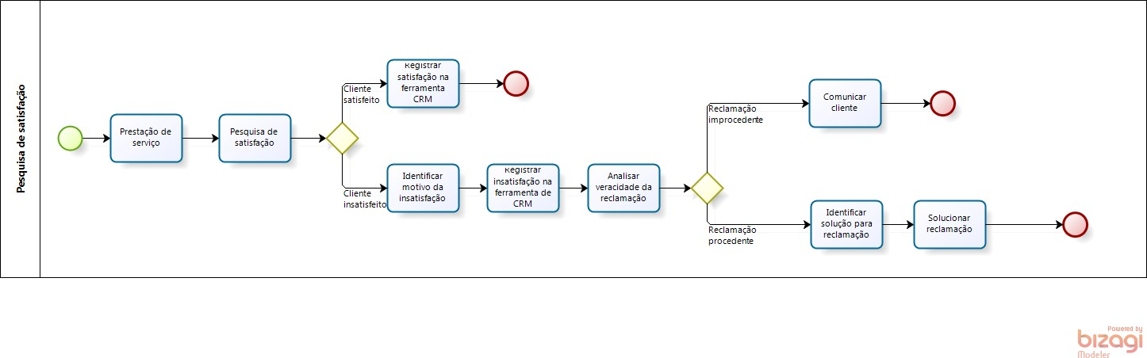
Exemplo de fluxograma
CRM

Slide 60

CRM
Insatisfação
Basicamente é uma expectativa não atendida e seus males causam impacto na imagem da empresa:
Eles contam para cerca de 9 pessoas a sua experiência ruim com a empresa.
Cerca de 13% dos insatisfeitos contarão sua experiência negativa para cerca de 20 pessoas!
E, muito pior, 98% dos clientes nunca reclamam, simplesmente trocam de empresa.

Slide 61
CRM
Porque tratar uma Insatisfação?
O custo da perda de um cliente não se mede apenas pelas perdas das transações comerciais imediatas, mas pela renúncia de todo um ciclo de relações comerciais com este cliente.
O tratamento correto dos problemas e insatisfações pode
recuperar 50 % destes clientes , transformado-os em clientes leais.
Clientes que tiveram experiência negativa com a empresa, se ela não os ouve, não lhes dá respostas e não corrige os problemas, tornam-se gravemente perigosos pela divulgação que fazem.

Slide 62
CRM
Insatisfação
Vídeo Guitarra

Slide 63

CRM
“O cliente de alto valor, leal, que dá retorno, satisfeito e lucrativo, é o ponto focal para as organizações lucrativas e em crescimento ao redor do mundo.”
(Ronald Swift)

Slide 64
CRM
Para Grönross (1995), a meta do marketing de transação é conquistar clientes, enquanto a meta do marketing de relacionamento é manter clientes.
Retenção e lealdade: Segundo Kotler (2003, p.73), “a fidelidade à marca se reflete aproximadamente na taxa de retenção dos clientes. [...] Contudo, taxas de retenção elevadas podem significar outras coisas além da fidelidade à marca. Alguns clientes não vão embora por inércia ou indiferença e, não raro, por serem reféns de contratos de longo prazo”.

Slide 65
CRM
O que é um cliente fiel?
Compra repetidamente os serviços e produtos;
Compra mais e outros serviços e produtos da mesma empresa;
Recomenda a empresa ou seus serviços a familiares, amigos e conhecidos;
Tem uma forte resistência à mudança para serviços ou produtos concorrentes.
Fidelizar clientes significa criar um valor superior à satisfação pelo uso de um produto ou um serviço.

Slide 66


CRM
A fidelidade possui um lado que envolve ligação emocional com um produto, serviço ou marca. Este tipo de fidelidade é mais difícil de conquistar, porém é a mais desejada e está ligado a fatores subjetivos. Ex: Harley Davidson
Vídeo do test drive

Slide 67

CRM
Também existe a fidelidade que está ligada a fatores objetivos:
Localidade;
Conveniência;
Alto custo de troca;
Alto custo de pesquisa;
Falta de opção;
Incentivo (programas de fidelização).

Slide 68

CRM
Benefícios
Quanto mais o cliente percebe que a empresa sabe reconhecer suas necessidades e entregar produtos e serviços compatíveis com as suas características, mais o cliente dá informações a seu respeito. Quanto mais informações a empresa tem, maior a
capacidade de reconhecer e privilegiar os clientes lucrativos.

Slide 69
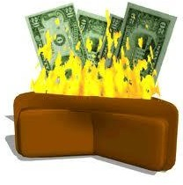
CRM
Benefícios
Custa menos manter clientes atuais do que obter novos.
Novos clientes são atraídos por promoções de preços ou outros incentivos; entretanto essas pessoas se vão tão logo outros concorrentes ofereçam outros incentivos.

Slide 70
CRM
Facilitadores
Atender às necessidades dos atuais clientes é mais fácil, porque se
sabe quem são, onde estão e quais as suas necessidades
A empresa deve estar munida de tecnologia adequada que forneça aos empregados, facilmente e com rapidez, a informação de que eles precisam. Seja ela um registro de um cliente, informação sobre produtos, opções para compra, ou formas de resolução de um problema.
Para construir a fidelização é essencial entender as necessidades, desejos e valores, pois constantemente a comunicação deve reforçar a percepção sobre o produto ou serviço, com a mensagem certa, na hora certa

Slide 71












CRM
Redes Sociais como canal de relacionamento com clientes?

Slide 72

CRM
Redes Sociais como canal de relacionamento com clientes, porque não?
Segundo dados da ComScore existiam 73 milhões de usuários de Internet no Brasil em Mai/10.

Slide 73

CRM
Redes Sociais como canal de relacionamento com clientes, porque não?
Nesta mesma pesquisa foi identificado que 58% dos entrevistados sobre perfil do usuário, utilizam a internet ao menos uma vez ao dia.

Slide 74

CRM
Redes Sociais como canal de relacionamento com clientes, porque não?
O estudo da consultoria Nielsen foi feito com 10 países - incluindo Estados Unidos, França e Alemanha - trás o Brasil liderando a lista de países com mais usuários que visitam redes sociais, em proporção ao número total de internautas.

Slide 75

CRM
Redes Sociais como canal de relacionamento com clientes, sim!
Agilidade no relacionamento;

Slide 76

CRM
Redes Sociais como canal de relacionamento com clientes, sim!
O próprio cliente escolhe se relacionar com você;

Slide 77

CRM
Redes Sociais como canal de relacionamento com clientes, sim!
É seis vezes mais caro atender um cliente por um canal de atendimento que pela internet;

Slide 78

CRM
Redes Sociais como canal de relacionamento com clientes, sim!
Segundo estudo realizado pela IBM, até 2012 o número de internautas em redes sociais ultrapassará 800 milhões e o tráfego na internet alcançará 20 mil petabytes por mês.

Slide 79
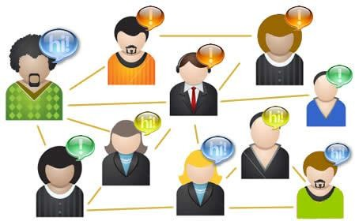
CRM
Redes Sociais como canal de relacionamento com clientes, sim!
Este mesmo estudo prevê que 90% do consumo de banda larga do tráfego da internet seja direcionado para as redes sociais até 2012.

Slide 80

CRM
Porque criar um processo para CRM?
Até 98% de todos os cupons promocionais são jogados fora;
É até dez vezes mais custoso gerar receitas a partir de um novo cliente que de um cliente existente;

Slide 81

CRM
Porque criar um processo para CRM?
Um aumento de 5% na taxa de retenção pode aumentar os lucros da empresa de 60 a 100%;

Slide 82

CRM
Porque criar um processo para CRM?
Os clientes leais que indicam outro cliente geram negócios a um custo muito baixo (ou sem custos) e
Geralmente, os clientes indicados permanecem mais tempo, utilizam mais produtos e tornam-se lucrativos mais rapidamente.

Slide 83
CRM
Como implantar um CRM
A estratégia de CRM deve ser implantada em 4 etapas:
Definição e planejamento do modelo de relacionamento;
Redesenho dos processos de atendimento do cliente;
Seleção da solução;
Implementação da tecnologia de CRM.

Slide 84
CRM
Como implantar um CRM
Definição e planejamento do modelo de relacionamento: Definir como o cliente será tratado, quais os eventos de relacionamentos que gerarão resposta, e em que tempo, e como o plano de comunicação deverá ser desenvolvido para construir o relacionamento e fazer a entrega de valor de proposta pela estratégia competitiva da empresa.

Slide 85
CRM
Como implantar um CRM
O CRM não deve ser visto como projeto e sim como processo e o seu planejamento visa englobar :
Descoberta do conhecimento;
Planejamento de mercado;
Interação com clientes;
Análise e refinamento.

Slide 86

CRM
Como implantar um CRM
O CRM não deve ser visto como projeto e sim como processo e visa englobar :
Descoberta do conhecimento:
Análise das informações do
cliente para identificar oportunidades de mercado e estratégias de Investimento específicas. Pode ser feito por meio de identificação, segmentação e predição de clientes.

Slide 87

CRM
Como implantar um CRM
Planejamento de mercado: Define ofertas específicas para os clientes, canais de distribuição, programas e dependências.

Slide 88
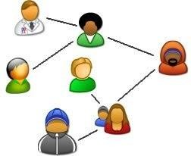
CRM
Como implantar um CRM
Interação com clientes: Essa é a importante fase de ação em que
se estabelecem e se gerenciam comunicações com clientes existentes/ em potencial com informações e ofertas relevantes e convenientes.

Slide 89

CRM
Como implantar um CRM
Análise e refinamento: Aprendizagem continua a partir de diálogos com os clientes. Captura e
analisa todos os dados de interação com clientes e procura entender as respostas especificas aos estímulos dados aos clientes (Marketing ou Vendas).

Slide 90
CRM
Como implantar um CRM
Redesenho dos processos de atendimento do cliente: É o levantamento e documentação dos processos do atendimento do cliente, desde o pedido de uma visita, o atendimento telefônico, a venda pelo telemarketing, até o fluxo do pedido dentro da empresa. Apesar de ser considerada uma fase demorada e onerosa, a empresa precisa passar por essa etapa, porque 80% das falhas na implantação do CRM devem-se à falta de planejamento.

Slide 91

CRM
Como implantar um CRM
O redesenho do processo deve levar em consideração os quatro elementos das estratégias táticas do processo de CRM incluem:
Interação;
Conexão;
Conhecimento e
Relacionamento

Slide 92

CRM
Como implantar um CRM
Interação: Interações que compõem o diálogo entre um consumidor/canal e a organização.

Slide 93
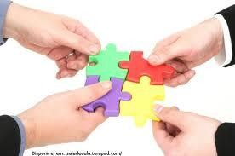
CRM
Como implantar um CRM
Conexão: Delineamento e gerenciamento dos pontos de interação entre um consumidor/ canal e uma organização ou empresa.

Slide 94

CRM
Como implantar um CRM
Conhecimento : Compreensão obtida pela captura e pela análise das informações detalhadas para gerar Aprendizagem contínua (sobre clientes, produtos, canais, mercados e concorrentes) a partir da ferramenta de CRM.

Slide 95

CRM
Como implantar um CRM
Relacionamento: Aplicação da compreensão para criar interações ou comunicações relevantes com consumidores, clientes, canais, fornecedores e parceiros que geram relacionamentos valiosos.

Slide 96
CRM
Como implantar um CRM
Seleção da solução: A decisão pela solução de CRM passa pela seleção do software, que é determinada pelo modelo de relacionamento. O software, por sua vez irá determinar qual é o melhor hardware para compor a solução.

Slide 97

CRM
Como implantar um CRM
A seleção da ferramenta deve considerar os seguintes itens:
Deve ser capaz de armazenar grandes quantidades de dados históricos detalhados;
Atualização constante;
Utilização por diversos departamentos, quanto maior o número de usuários melhor;
Sistema deve estar disponível a todo o tempo;
Deve ser capaz de crescer junto com a empresa;
Privacidade com a utilização dos dados dos clientes.

Slide 98
CRM
Como implantar um CRM
Implementação da tecnologia de CRM: Técnicas, tecnologias e processos são agora implementados para materializar a estratégia de CRM, incluindo telemarketing receptivo e ativo, informatização da força de vendas, terminais ponto-de-venda, canais virtuais e muito mais.

Slide 99
CRM
Como implantar um CRM
Sugere-se que na estrutura de um CRM contenha:
Vice-presidente de Marketing de CRM ou diretor: coordena todo
o processo;
Gerente de campanha de CRM: cria as ofertas que serão
apresentadas para os clientes certos;
Gerente de segmento de CRM: detém autoridade para decidir se
o cliente será atingido pelo processo de marketing de
relacionamento ou comunicações.
Gerente de Canal: Interage com todos os pontos de contato com
o cliente e planeja os canais externos;
Analista de Marketing de CRM: é o “garimpeiro” , responsável pela identificação dos clientes certos ou oportunidades de investimento que justifiquem a exploração

Slide 100
Como implantar um CRM
CRM
Titulo/ função | Objetivos de CRM | Etapas do processo de CRM
Analista | O cliente certo | Conhecimento
Gerente de Campanha | A oferta certa | Relacionamento
Gerente de Segmento | O momento certo | Interação
Gerente de Canal | Os canais certos | Conexão

Slide 101
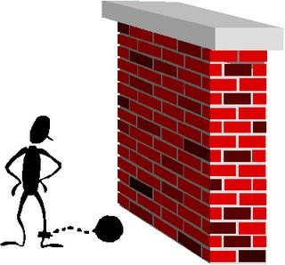
CRM
Obstáculos para implantação de um CRM
Resistência organizada;
Aprendizagem lenta;
Esquecimento rápido

Slide 102
CRM
Obstáculos para implantação de um CRM
Para superar os obstáculos a empresa deve ajudar seus funcionários a enxergar o valor das mudanças nas novas soluções de CRM.
A cúpula da organização precisa reapresentar as informações de tal forma que envolva as pessoas, que façam com que elas desejem utilizar o novo sistema.

Slide 103

CRM
Prepare-se para a mudança!

Slide 104
CRM
Livros recomendados
Mirian Bretzke: Marketing de Relacionamento e Competição Em Tempo Real
Julio Lobos: Encantando o Cliente - Externo e Interno
Claus Moller: Reclamação de cliente? Não tem melhor presente
Ronald Swift: O Revolucionário Marketing de Relacionamento com Cliente
Marcos Mazza: CRM – Sucessos e Insucessos

